Slide 1





Android akademija 2024

Slide 2

Što je Android akademija?
Ideja stvorena 2017. (student!)
Od zajednice za zajednicu
2 generacije, ’17 (FFOS), ’18 (FERIT)
> 100 kandidata
> 40 polaznika
Nekadašnji polaznici, današnji predavači

Slide 3

Tko smo mi?
Bruno Zorić | Luka Kordić | Leo Svjetličić |
David Takač | Terezija Umiljanović |
Filip Babić | Marin Tolić | Martin Zagoršćak |
Goran Luketić
Google developers group Osijek | AMA-FERIT

Slide 4

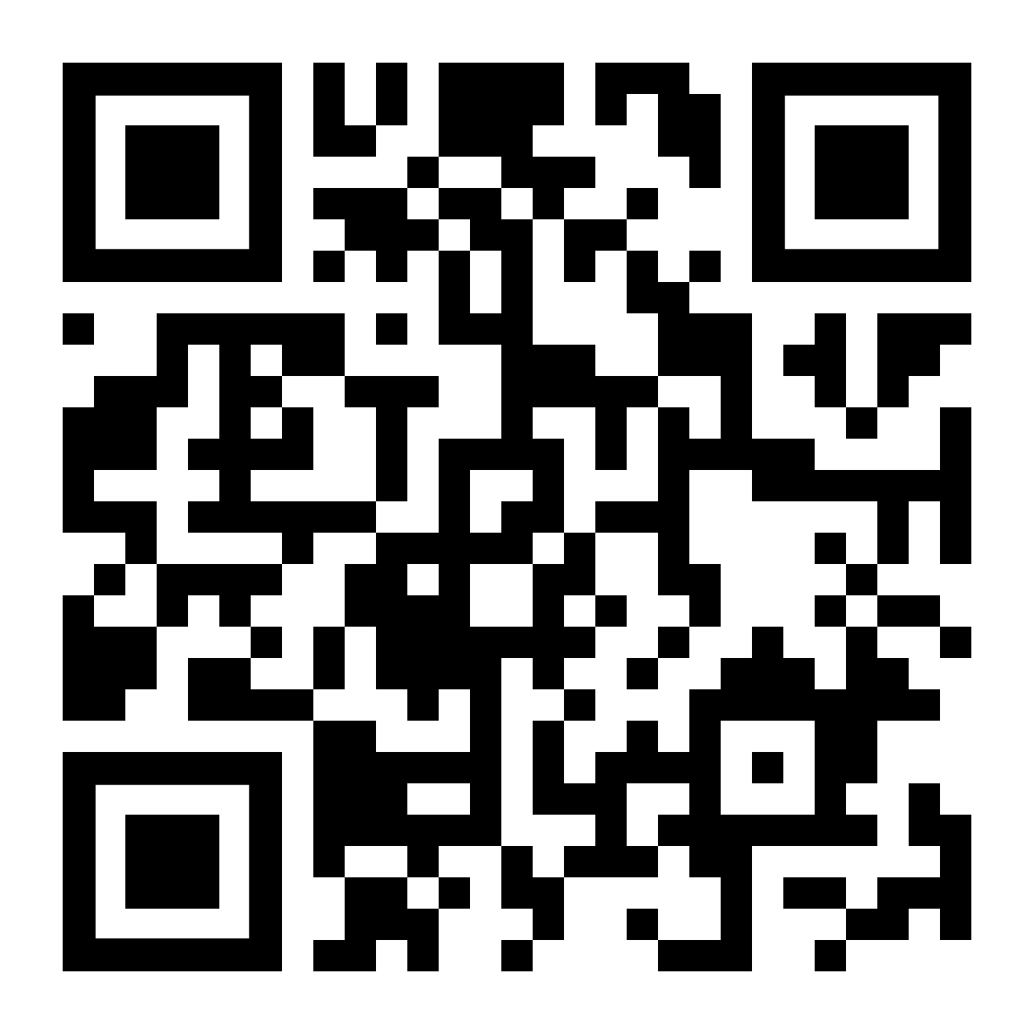
Tko ste vi?
Može potpis?
https://forms.gle/9SxQQywXPm2HbYwy9

Slide 5

Zašto ste vi tu?
Želite naučiti nešto o razvoju za Android
Želite upoznati druge ljude
Želite pomoći drugima
A kako?
Pridružite se Discordu
Poslušajte predavanja
Budite redoviti
Rješavajte primjere
Rješavajte zadaće
Kuda vodi ovaj QR?

Slide 6


Može prezentacija? A kod? A kava?
https://github.com/gdg-osijek/AndroidDevAcademy2024
alumni.ferit.hr

Slide 7


Uvod u Kotlin i OOP

Slide 8

Što nam treba?
IntelliJ Idea
https://www.jetbrains.com/idea/
Ako danas nemate
https://play.kotlinlang.org/

Slide 9


Imate pitanje?
Sve što ste uvijek htjeli znati,
a niste se usudili pitati

Slide 10

Što je Kotlin?
Moderan objektno orijentiran programski jezik
Razvila ga je tvrtka JetBrains
Rabi se za razvoj raznih vrsta aplikacija, u našem slučaju posebno su važne Android aplikacije
Kompatibilan s Javom

Slide 11
Vrijednosti i varijable
Dvije vrste varijabli
Varijable koje je moguće samo čitati označavaju se ključnom riječju val i vrijednost im može biti pridružena samo jednom, a nazivaju se vrijednostima.
Klasične varijable kojima je moguće mijenjati vrijednost po želji označavaju se ključnom riječju var, a nazivat će se varijablama.
Sve vrijednosti i varijable moraju biti inicijalizirane prije korištenja.

Slide 12
Vrijednosti i varijable
Code
fun runExample1() { val name = "Jon Snow" var amountOfKnowledge = 0 println("Before Android academy.") println("$name knows: $amountOfKnowledge.") amountOfKnowledge = 1 println("After Android academy.") println("$name knows: $amountOfKnowledge.") }
Output
Before Android academy.
Jon Snow knows: 0.
After Android academy.
Jon Snow knows: 1.

Slide 13
Vrijednosti i varijable
Moguće je napraviti deklaraciju uz naknadnu dodjelu vrijednosti
Ako nisu inicijalizirane, prevoditelj će javiti grešku ukoliko se koriste
Preferirano je korištenje vrijednosti tako da ih treba rabiti gdje god je to moguće.
Tip nije nužno eksplicitno navoditi već je podržano automatsko određivanje tipa.
Ukoliko se želi eksplicitno navesti tip, onda se to radi nakon imena varijable navođenjem znaka : i odgovarajućeg tipa.

Slide 14
Vrijednosti i varijable
Code
fun runExample2() { var spies: Int val direwolves: Int spies = 10 direwolves = 6 // Each direwolves eats a spy println("There are $spies spies and $direwolves direwolves.") spies = spies - direwolves // direwolves = direwolves - 1 // Whoops! Can't kill a direwolf in Kotlin. println("There are $spies spies and $direwolves direwolves.") }
Output
There are 10 spies and 6 direwolves.
There are 4 spies and 6 direwolves.

Slide 15
Vrijednosti i varijable
Saznajte više:
https://typealias.com/start/kotlin-variables-expressions-types/
Zadatak
Napravite varijable za godinu vašeg rođenja i trenutnu godinu. Izračunajte koliko godina imate. Izračunajte koliko ćete godina imati 2048.
Zadatak
Napravite tri vrijednosti, za Vaše i imena dvaju osoba pokraj Vas na akademiji. Ispišite poruke u kojoj napominjete tko sjedi lijevo, a tko desno od koga.

Slide 16
Grananja (if-else)
Uvjetno izvođenje koda, stvaranje „grana” izvođenja
Najjednostavniji oblik je naredba if
Ako je uvjet zadovoljen, izvršava se blok naredbi
Moguće je imati više grana uz korištenje naredbe if-else
Izvršava se samo jedna grana, odnosno jedan blok naredbi, ostale se ignoriraju

Slide 17
Grananja (if-else)
Code
fun runExample3() { var winterfellPopulation = 1349 println("Welcome to Winterfell! Population: $winterfellPopulation") println("How many white walkers can you see?") val whiteWalkersVisible = readln().toInt() if(whiteWalkersVisible > winterfellPopulation) println("Winterfell is no more.") else println("For the king in the north!") }
Output
Welcome to Winterfell! Population: 1349
How many white walkers can you see?
100
For the king in the north!

Slide 18
Izraz if-else
Zanimljiva stvar je da je u Kotlinu if-else u stvari izraz
To znači da vraća vrijednost koja može biti dodijeljena ili iskorištena na drugi način
U slučaju da se koristi na ovaj način, mora postojati else

Slide 19
Izraz if-else
Code
fun runExample4() { println("Being a businessman. Guide by Littlefinger.") println("How to organize a wedding. Step 1 - Get money.") val lannisterOffer = 100233 val tyrellOffer = 123445 val littleFingerPurseTotal = if(lannisterOffer > tyrellOffer) lannisterOffer else tyrellOffer println("Offers are Lannister: $lannisterOffer and Tyrell: $tyrellOffer. Taken $littleFingerPurseTotal.") }
Output
Being a businessman. Guide by Littlefinger.
How to organize a wedding. Step 1 - Get money.
Offers are Lannister: 100233 and Tyrell: 123445. Taken 123445.

Slide 20
When
Uvjetni izraz kod kojeg se, u ovisnosti o zadanoj vrijednosti, izvodi određen blok naredbi
Sekvencijalno se provjeravaju uvjeti svih grana sve dok jedan uvjet nije zadovoljen, ostale se tada ignoriraju
Moguće definirati podrazumijevanu granu
Nalik naredbi switch
Ako se koristi kao izraz, tada vrijednost prvog zadovoljenog uvjeta postaje vrijednost izraza

Slide 21
Naredba / izraz when
Code
fun runExample5() { println("What is your name?") val name = readln() println("From which region do you come?") val region = readln().lowercase(Locale.getDefault()) val surname = when (region) { "north" -> "Snow" "vale" -> "Stone" "dorne" -> "Sand" "riverlands" -> "Rivers" else -> "Commonfolk" } println("$name $surname") }
Output
What is your name?
Bruno
From which region do you come?
North
Bruno Snow

Slide 22
Grananje
Saznajte više:
https://www.baeldung.com/kotlin/if-else-expression
https://www.baeldung.com/kotlin/when
https://kotlinlang.org/docs/control-flow.html#for-loops
https://superkotlin.com/kotlin-when-statement/
Zadatak
Napišite kod koji od korisnika zahtjeva unos 3 broja, a zatim nađite i ispišite najveći među njima.
Zadatak
Napišite kod koji od korisnika zahtjeva unos znaka, a zatim korištenjem naredbe when određuje i na ekran ispisuje je li riječ o samoglasniku.

Slide 23
Petlje
Petlje omogućuju opetovano izvršavanje jedne ili više naredbi
Izvršavanje se ponavlja do ispunjenja uvjeta
U Kotlinu na raspolaganju imamo
repeat for (foreach) while do…while

Slide 24
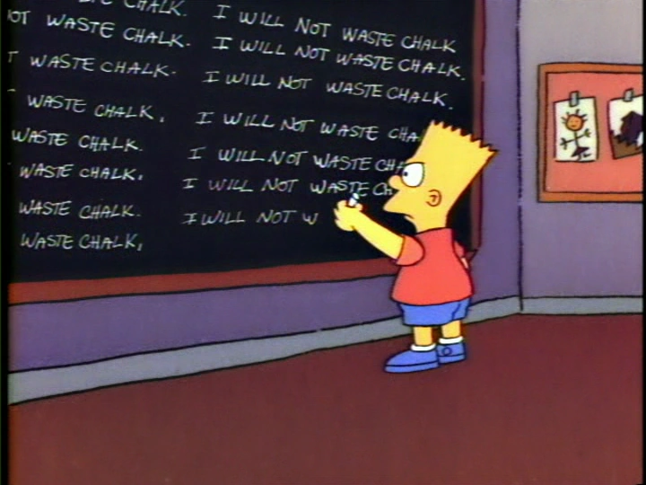
repeat
Najjednostavniji oblik petlje
Ponavljanje radnje n puta
Code
fun runExample6(){ repeat(3) { println("I will not waste loops.") } }
Output
I will not waste loops.
I will not waste loops.
I will not waste loops.

Slide 25
for
Petlja for može se rabiti za iteriranje bilo čega što pruža iterator (?)
Opći oblik:
for (varijabla in iterabilan_objekt) { tijelo – blok naredbi }
Neki primjeri iterabilnih objektata su rasponi, polja i drugi oblici kolekcija poput listi, hash-mapa i objekata bilo koje klase koja implementira oblikovni obrazac iterator, odnosno nasljeđuje sučelje Iterable

Slide 26
for
Code
fun runExample7() { for (i in (1..5)) { println("$i is ${if (i % 2 == 0) "even" else "odd"}") }
for (i in (10 downTo 0 step 2)) { println("$i is ${if (i % 2 == 0) "even" else "odd"}") } }
Output
1 is odd
2 is even
3 is odd
4 is even
5 is odd
10 is even
8 is even
6 is even
4 is even
2 is even
0 is even

Slide 27
while
Petlja while omogućuje ponavljanje sve dok je kontrolni izraz istinit
Opći oblik:
while (uvjetni_izraz) { tijelo – blok naredbi }
Najprije se evaluira izraz, koji mora rezultirati s true da bi se tijelo petlje izvelo
Moguće je da se tijelo nikada ne izvede

Slide 28
while
Code
fun runExample8() { var dragonsHatched = 0 println("How many dragons do you need to conquer Westeros?") var dragonsNeeded = readln().toInt() while (dragonsHatched < dragonsNeeded) { println("Hatching dragon ${dragonsHatched+1}") dragonsHatched++ } println("Total dragons hatched = $dragonsHatched/$dragonsNeeded") }
Output
How many dragons do you need to conquer Westeros?
3
Hatching dragon 1
Hatching dragon 2
Hatching dragon 3
Total dragons hatched = 3/3

Slide 29
do...while
Petlja do...while inačica je petlje while kod koje se uvjet provjerava nakon svake iteracije
Opći oblik:
do { tijelo – blok naredbi } while (uvjetni_izraz)
Najprije se izvodi tijelo petlje, a zatim se provjerava kontrolni uvjet za izvođenje iduće iteracije
Tijelo se uvijek izvodi barem jednom

Slide 30
do...while
Code
fun runExample9() { var dragonsHatched = 0 println("How many dragons do you need to conquer Westeros?") var dragonsNeeded = readln().toInt() do { println("Hatching dragon ${dragonsHatched+1}") dragonsHatched++ } while (dragonsHatched < dragonsNeeded) println("Total dragons hatched = $dragonsHatched/$dragonsNeeded") }
Output
How many dragons do you need to conquer Westeros?
0
Hatching dragon 1
Total dragons hatched = 1/0

Slide 31
Petlje
Saznajte više:
https://www.baeldung.com/kotlin/loops
https://kotlinlang.org/docs/control-flow.html#for-loops
https://kt.academy/article/kfde-for
Zadatak
Napišite program koji uz pomoć for petlje računa i na ekran ispisuje sumu prvih n prirodnih brojeva, gdje se n zadaje s tipkovnice.
Zadatak
Napišite program koji od korisnika traži unos broja unutar granica zadanih također korisničkim unosom. Unos se ponavlja sve dok se ne unese broj unutar željenih granica. Kada je unesen broj, potrebno je pronaći njegovu najveću znamenku.

Slide 32
Funkcije
Samostalne, modularne jedinice koda
Dobro definirano sučelje, predstavljaju jedinicu posla koja se može iznova iskoristiti
Opći oblik:
fun ime_funkcije (formalna_lista_parametara): povratni_tip { tijelo funkcije – blok naredbi }

Slide 33
Funkcije
Code
fun runExample10(){ displayQuote() displayGreeting("Bruno") println(generateName("Luka")) println(generateName("Filip")) println(generateName("Terezija")) displayGreeting(generateName("Martin")) } fun displayQuote() { println("When you play the game of thrones, you win or you die.") } fun displayGreeting(name: String) { println("Welcome to the wedding, lord $name.") }
fun generateName(name: String): String { if(name.length < 5) return "$name Darkeagle" " // Do not use magic numbers! if(name.length < 8) return "$name Ironheart" return "$name Sunseeker" }

Slide 34
Funkcije
Output
When you play the game of thrones, you win or you die.
Welcome to the wedding, lord Bruno.
Luka Darkeagle
Filip Ironheart
Terezija Sunseeker
Welcome to the wedding, lord Martin Ironheart.
Moguće je rabiti podrazumijevane vrijednosti za argumente
Kotlin dopušta imenovane argumente (poput Pythona), tako da se eksplicitno prilikom poziva vidi koja vrijednost se rabi za koji argument

Slide 35
Funkcije
Saznajte više:
https://kotlinlang.org/docs/functions.html
https://www.programiz.com/kotlin-programming/functions
Zadatak
Napišite funkciju koja računa n-tu potenciju predanog joj broja. Rabiti for petlju, potencija i broj su predstavljeni parametrima funkcije. Testirajte napisanu funkciju.
Zadatak
Napišite funkciju koja za predan broj određuje je li on prost ili ne. Prost broj djeljiv je samo s brojem 1 i sa samim sobom. Broj predstavlja parametar funkcije. Koristiti neku od petlji obrađenih ranije.

Slide 36
Stringovi
Nizovi znakova predstavljeni su tipom podatka String
Pristup elementima moguće je preko indeksnog operatora []
Stringovi su nepromjenjivi, svaka izmjena stringa stvara novi string
Stringovi se mogu spajati, čime nastaje novi string, a za te potrebe rabe se najčešće operator + ili interpolacija stringova (kao ranije na predavanjima)

Slide 37
Stringovi
Code
fun runExample11(){ println(calculatePoints("Dracarys")) println(calculatePoints("The night watch")) } fun calculatePoints(word: String): Int { val pointsPerVowel = 2 val pointsPerSegment = 3 val segmentLength = 3 val segmentPoints = (word.length / segmentLength) * pointsPerSegment var vowelPoints = 0 val vowels = setOf('a','e','i','o','u') for (letter in word) { if(letter in vowels) { vowelPoints += pointsPerVowel } } return vowelPoints + segmentPoints }
Output
10
21

Slide 38
Stringovi
Saznajte više:
https://kotlinlang.org/docs/strings.html
https://www.baeldung.com/kotlin/strings-series
Zadatak
Napišite funkciju koja za predani string provjerava bi li on činio dovoljno jaku lozinku. Da bi to činio, mora sadržavati barem jedno veliko slovo, jedan broj te biti dug barem 8 znakova. Testirajte funkciju s nekoliko različitih stringova.
Zadatak
Napišite funkciju koja za predani string broji koliko samoglasnika sadrži. Testirajte funkciju s nekoliko različitih stringova.
Zadatak
Napišite funkciju koja za predani string broji koliko jedinstvenih znakova sadrži. Testirajte funkciju s nekoliko različitih stringova.

Slide 39
OOP
Paradigma razvoja
Apstrakcija
Enkapsulacija
Nasljeđivanje
Polimorfizam
Ideja je prilagoditi programski jezik problemu koji se rješava uvođenjem novih tipova podataka koji grupiranju karakteristike i radnje entiteta uočenih ili u domeni problema ili u domeni rješenja

Slide 40
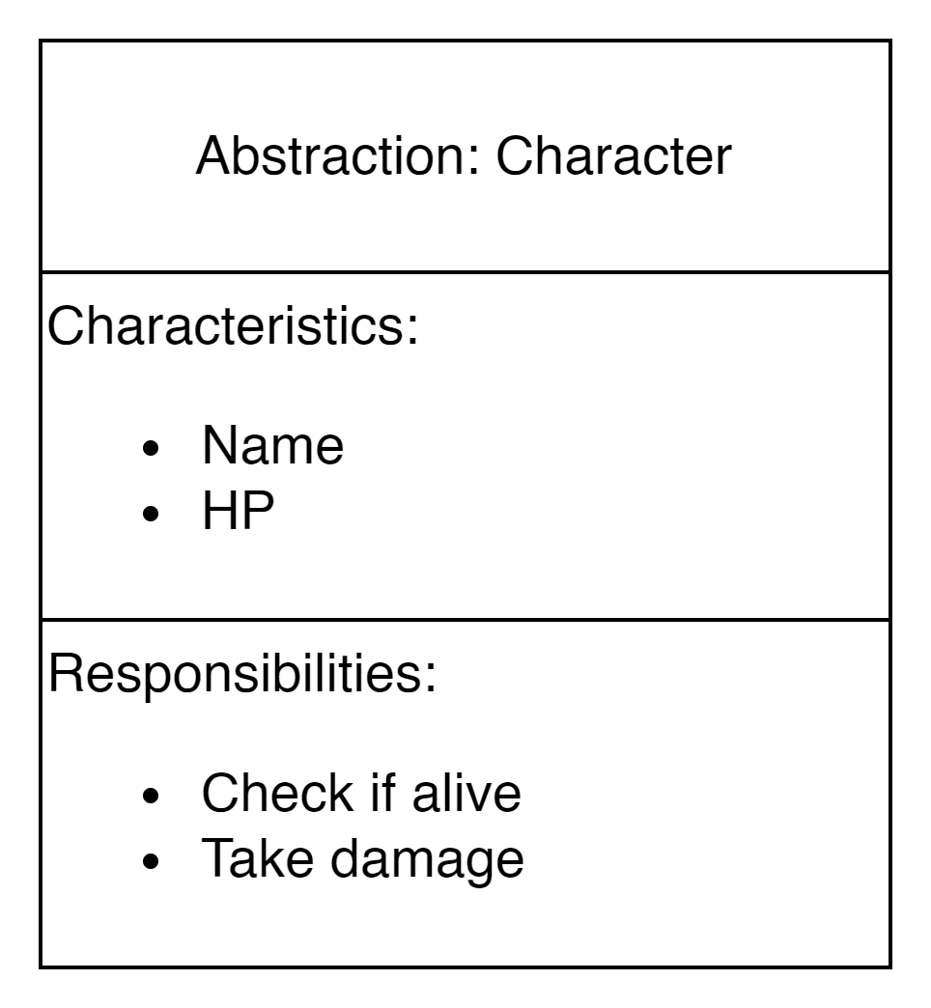
Apstrakcija
Predstavljanje koncepta iz domene problema njegovim karakteristikama i očekivanim radnjama
Definiranje očekivanja
Žarulja? Lik u videoigri? Zmaj u GoT?

Slide 41
Klase
Korisnički definiran tip podatka
Sastoje se od stanja (predstavljeno atributima / svojstvima) i ponašanja (predstavljeno metodama)
Klasa je koncept, ideja, nacrt prema kojem se grade objekti
Definira se korištenjem ključne riječi class nakon čega se navodi primarni konstruktor i u vitičastim zagradama definira stanje i ponašanje klase

Slide 42
Objekti
Stvarna realizacija klase
Predstavlja stvarni, fizički entitet, zauzima prostor (memoriju)
Nastaje procesom instanciranja klase, naziva se instancom klase
Moguće je deklarirati varijable tipa klase (reference) i zatim preko referenci pristupati objektima tražeći od njih usluge (poziv funkcije/metode na objektu)

Slide 43
Objekti
Code
class Dragon constructor(health: Int, name: String){ var health: Int = health val name: String = name }
Code
class Dragon(var health: Int, val name: String)
Code
fun runExample12(){ val drogon = Dragon(100, "Drogon") println(drogon.name) }
Output
Drogon

Slide 44
Stanje
Uključuje sva svojstva objekta kao i trenutne vrijednosti tih svojstava
Vrijednosti koje svojstva poprimaju mogu biti jednostavne (npr. količina i sl.) ili mogu biti kompleksne (npr. drugi objekti)
Uobičajeno se predstavlja atributima, Kotlin ih nema pa se rabe svojstva
Svaki objekt ima vlastito stanje, odnosno vlastite atribute

Slide 45
Stanje
Opći oblik:
var ime_svojstva: Tip = inicijalizator_svojstva
pravo_pristupa get = implementacija
pravo_pristupa set(value) = implementacija
Češće korišteno:
var ime_svojstva = inicijalizator_svojstva

Slide 46
Ponašanje
Ponašanje je način na koji se objekt ponaša i reagira u smislu promjene njegova stanja ili slanja poruka drugim objektima.
Uobičajeno se implementira pomoću funkcija deklariranih unutar klase (funkcijski članovi, metode).

Slide 47
Enkapsulacija
Proces grupiranja podataka i metoda koje na njima rade u klasu te razdvajanja javnog sučelja apstrakcije od njegove implementacije pri čemu implementacija mora biti skrivena.
Apstrakcija i enkapsulacija su komplementarne
Apstrakcija mora prethoditi enkapsulaciji.
Da bi apstrakcija bila moguća, implementacije mora biti enkapsulirana.
Najčešće se ostvaruje skrivanjem informacija.
Skriva se struktura klase, kao i implementacija metoda.

Slide 48
Prava pristupa
Najjednostavniji način za ostvarivanje enkapsulacije
Skrivanje implementacije
Ograničavanje pristupa članovima klase
U Kotlinu 4 tipa
public
private
protected
internal

Slide 49
Stanje i ponašanje
Code
class Sword( val name: String, val damage: Int = 1, val durability: Int = 100 ) { var hitsRemaining: Int = durability private set(value) {
field = value
} fun attack(hits: Int): Int { val hitsToDo = Math.min(hits, hitsRemaining) hitsRemaining -= hitsToDo return hitsToDo * damage } fun repair() { hitsRemaining = durability } override fun toString(): String { return "Sword $name, attack damage: $damage, duration: $hitsRemaining." } }

Slide 50
Stanje
Code
fun runExample13() { val longclaw = Sword("Longclaw", 1) val dawn = Sword(name = "Dawn", damage = 3, durability = 300) println(longclaw) println(longclaw.attack(hits = 12)) println(longclaw) longclaw.repair() println(longclaw) }
Output
Sword Longclaw, attack damage: 1, duration: 100.
12
Sword Longclaw, attack damage: 1, duration: 88.
Sword Longclaw, attack damage: 1, duration: 100.

Slide 51
Konstruktori
Da bi se objekti mogli rabiti (upućivati im zahtjeve, odnosno na njima pozivati metode), moraju biti stvoreni
Stvaranje objekta = instanciranje klase
Poziva se posebna metoda klase koja se zove konstruktor
Konstruktor se poziva prilikom svakog kreiranja objekta
Dovođenje objekta u stanje gdje je s njime sigurno raditi
Skupljanje smeća osigurava ispravno rukovanje memorijom

Slide 52
Konstruktori
Kotlin poznaje primarni ctor, sekundarne ctore i blok za inicijalizaciju Blok za inicijalizaciju (init{}) izvodi se odmah nakon primarnog konstruktora, a služi za dodavanje koda primarnom konstruktoru
Inicijalizacija u inicijalizacijskom bloku vrijedi za sve konstruktore
Uobičajeno se sekundarni konstruktori pišu kao tzv. delegirani konstruktori, odnosno posao se delegira primarnom konstruktoru pozivom this() i prosljeđivanjem argumenata odmah nakon formalne liste parametara

Slide 53
Konstruktori
Alokacija memorije
Zero-out
Konstruktor osnovnog tipa
Primarni konstruktor
Inicijalizatori svojstava i init blokovi
Sekundarni konstruktor

Slide 54
Konstruktori
Code
class Character( val name: String, val isValyrian: Boolean = false, var strength: Int, var intelligence: Int, ) { constructor() : this("Unknown", false, 1, 1) {} constructor(name: String) : this(name, false, 1, 1) {} val dexterity: Int = intelligence * 2 - strength // Initializer // Init block: init { if (isValyrian) { this.strength *= 2 this.intelligence *= 2 } } // Expression bodied method: override fun toString(): String = "$name ${if (isValyrian) "of Valyria" else ""} S:$strength I:$intelligence " }

Slide 55
Konstruktori
Code
fun runExample14() { val danaerys = Character("Danaerys", true, 1, 8) val jorah = Character("Jorah", false, 10, 2) println(danaerys) println(jorah) }
Output
Danaerys of Valyria S:2 I:16
Jorah S:10 I:2

Slide 56
Klase i objekti
Saznajte više: https://www.baeldung.com/kotlin/constructors
https://kotlinlang.org/docs/properties.html#getters-and-setters
https://kotlinlang.org/docs/classes.html
https://kt.academy/article/kfde-functions
https://www.programiz.com/kotlin-programming/constructors
Zadatak
Definirajte klasu koja predstavlja krug, čije stanje čini polumjer kruga a ponašanje uključuje izračun površine i opsega kruga. Omogućite stvaranje jediničnog kruga kao i kruga sa zadanim polumjerom. Napišite testni program za klasu krug.
Zadatak
Definirajte klasu koja predstavlja točku u 2D prostoru čije stanje čine x i y koordinata. Omogućite stvaranje točaka podrazumijevanim konstruktorom, konstruktorom koji obje koordinate postavlja na istu vrijednost kao i točke s proizvoljnim koordinatama. Definirajte metodu za translaciju koja za predan pomak u x i y smjeru pomiče točku. Definirajte metodu koja računa euklidsku udaljenost između trenutne i točke zadane parametrom metode. Napišite testni program za klasu koja predstavlja točku.

Slide 57
object
Često se javlja potreba da postoji samo jedna instanca neke klase
Ranije se ovo rješavalo obrascem Singleton
Kotlin to ima riješeno kao dio jezika
Korištenjem ključne riječi object kreira se jedinstveni objekt – kreira se klasa i instancira objekt u istom koraku
Objektu se pristupa direktno preko imena, ne instancira se klasa
Nema konstruktor, postoji samo jedan

Slide 58
object
Code
object TheIronThrone { var swordCount = 1000 fun meltSwordOfFallenEnemy() { swordCount++ } fun meltSwordOfFallenEnemy(swordCount: Int) { this.swordCount += swordCount } }
fun runExample15() { println("Total swords in the throne: ${TheIronThrone.swordCount}") println("Dragons burn down enemy") TheIronThrone.meltSwordOfFallenEnemy() println("Total swords in the throne: ${TheIronThrone.swordCount}") }
Output
Total swords in the throne: 1000
Dragons burn down enemy
Total swords in the throne: 1001

Slide 59
Companion object
Svo do sada viđeno stanje i ponašanje bilo je dijelom nekog objekta
Takvo stanje naziva se varijablama instance, a metode metodama instance
Često se javlja potreba da se varijable i metode definiraju neovisno o instanci, u drugim jezicima to se postiže korištenjem ključne riječi static
Kotlin ima na raspolaganju takozvane companion objekte
Moguće im je pristupati eksplicitno ili implicitno
Notes:
Utility funkcije, metode stvaranja, metode proširenja, konstante, singleton, shared prefs,

Slide 60
Companion object
Code
class Army private constructor(val soldiers: Int) { companion object { const val PRICE_PER_SOLDIER = 3 fun hire(money: Int): Army { return Army(money / PRICE_PER_SOLDIER) }
fun draft(population: Int): Army { return Army(population / 2) } } }

Slide 61
Companion object
Code
fun runExample16() { val borrowedGold = 1000 val unsullied = Army.hire(borrowedGold); println("Unsullied: ${unsullied.soldiers}.") val winterfellPopulation = 1045 val nightsWatch = Army.draft(winterfellPopulation); println("Nights Watch: ${nightsWatch.soldiers}.") }
Output
Unsullied: 333.
Nights Watch: 522.

Slide 62
Nullability
Svi tipovi u Kotlinu su takozvani tipovi reference (engl. reference types)
Ovo znači da varijabla i vrijednost nisu jedno te isto, varijabla je referenca na stvarnu vrijednost koja se nalazi negdje na hrpi
Posredni pristup objektima
Neinicijalizirana referenca ima vrijednost null, a pristup članovima objekta preko takve reference dovodi do NPE (null pointer exception)

Slide 63
Nullability
Code
fun pickSword(selection: Int): Sword? { return when(selection){ 1 -> Sword("Dawn", 10, 100) 2 -> Sword("Longclaw", 5, 100) else -> null } } fun findSword(): Sword = Sword("Valyrian steel", 20, 1000) fun runExample17() { // Non-nullable and nullable type: val longclaw: Sword = null // Illegal val dawn: Sword? = null // Legal // Using methods returning null val nullable_sword: Sword? = pickSword(1) nullable_sword.repair() // Cannot be used on a nullable type reference nullable_sword?.repair() // Safe call operator can be used val non_nullable_sword: Sword = pickSword(2) // Illegal, can't combine // How to combine? val sword = pickSword(2) ?: findSword() sword.repair() }

Slide 64
Kompozicija
Svaka klasa treba imati samo jednu odgovornost
Složena ponašanja ostvaruju se suradnjom objekata više klasa
Klase kao svojstva mogu imati objekte drugih klasa
Kompozicija opisuje odnos has-a
Automobil ima motor, hotel ima sobe, Android akademija ima predavače

Slide 65
Kompozicija
Code
un runExample18() { val stick = Sword("Stick", 1,3) println("Swords single attack: ${stick.attack(1)}") val syrio = Swordsman(10, true, stick) println("Swordsman single attack: ${syrio.attack()}") } class Swordsman( val strength: Int, val isBlessed: Boolean, val sword: Sword ) { private val blessedMultiplier = 2 fun attack(): Int { val baseDamage = sword.attack(1) + strength if(isBlessed) return blessedMultiplier * baseDamage return baseDamage } }
Output
Swords single attack: 1
Swordsman single attack: 22

Slide 66
Predavanje 1
Zadatak
Napišite program koji omogućuje igranje igre Jamb (engl. Yahtzee). Razdvojite funkcionalnost u klase. Trebaju postojati klasa koja predstavlja kockicu, omogućuje bacanje kockice i provjeru trenutnog stanja, klasa koja predstavlja ruku sa 6 kockica, omogućije bacanje svih kockica, zaključavanje 0-6 kockica, bacanje samo otključanih kockica, provjeru rezultata bacanja. Podržati barem 3 provjere za jamb (npr. jamb, poker, skala). Napišite funkciju za provjeru napisane funkcionalnosti.
Zadatak
Napišite program za igranje kartaške igre War. Kreirajte klasu koja predstavlja kartu. Za boje i vrijednosti možete rabiti takozvane enum klase. Kreirajte klasu koja predstavlja špil i omogućuje miješanje i dijeljenje po jedne karte. S obzirom da postoje 52 karte, možete rabiti polje (engl. array – pogledati dokumentaciju). Svaki igrač u svakoj rundi dobije po 1 kartu. Rundu dobiva igrač s jačom kartom (veći broj, as je najjači). Napišite funkciju koja omogućuje igranje ove igre za dva igrača.

Slide 67


Napredni Kotlin
Luka Kordić, 6.11.2024.
Programming is the art of telling another human being what one wants the computer to do.
― Donald Ervin Knuth

